Slide 1


學術圖譜 (ESG)
1.引文探索
2.參考文獻
3.作者頁面

Slide 2
課程目標
在本課程結束時，您將能夠：
描述 EBSCO 學術圖譜
檢視感興趣文章的「被引用次數」
檢視文章的參考文獻
檢視 Dynamic People 作者頁面
尋找說明資源

Slide 3
EBSCO 學術圖譜
EBSCO 學術圖譜 (EBSCO Scholarly Graph, ESG) 是一個結構化、互相連結的資料集，用來描述學術實體，如人物、出版品、機構與主題。透過連結資料（Linked Data）技術，幫助使用者探索作者關係、研究影響力與學術領域。
整合來自 OpenAlex、Crossref 等可信來源的中繼資料。使用標準化識別碼與上下文關係來豐富資料。採用 Builde ontology 來儲存如引用、作者等 38 億筆關係資料。截至 2025 年 7 月 17 日，ESG包含約 9 億個實體（如作品、作者、組織、主題）。每日透過 API 更新，確保資料即時性。

Slide 4
EBSCO 學術圖譜的應用
引文（Citations）：
透過傳統的搜尋方式，使用者找到了一篇與她的研究計畫相關的文章。透過學術圖譜（scholarly graph），使用者可以即時查看引用這篇重要文章的其他文獻—只需點擊一下按鈕，研究者便能發現那些基於、討論或甚至反駁該原始論文研究結果的其他研究。
參考文獻（References）：
在找到感興趣的文章後，學術圖譜能夠連結到該文章作者所引用的論文或著作，讓使用者立即發現其他具權威性與影響力的研究成果。
人物頁面（People Pages）：
學術圖譜將論文與作者連結起來，並進一步連結到共同作者與研究主題。透過學術圖譜，研究者可以查看作者的相關資訊，進而發現該作者的常見合作者、其他著作及所屬機構。透過這些連結，研究者能探索更多主題、出版物以及合作研究者。

Slide 5

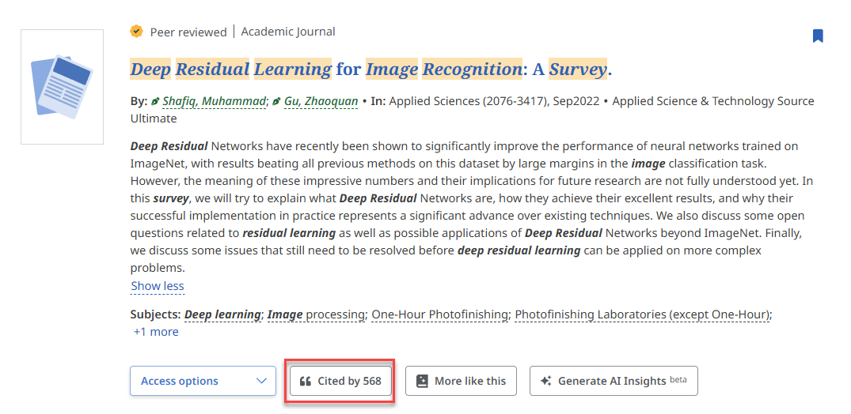
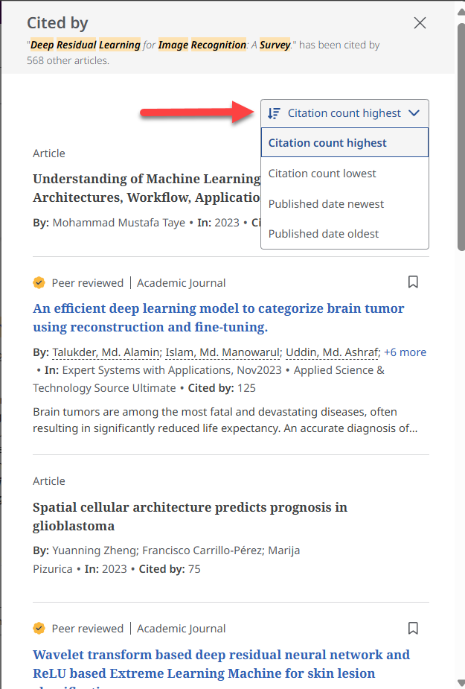

什麼是引文功能？
https://connect.ebsco.com/s/article/How-does-the-new-EBSCO-Citations-feature-work?language=en_US
「被引用次數」
「被引用」連結
「引文鏈」或「引文搜尋」探索 ESG 中記錄與 EBSCOhost/EDS 中內容之間的關係。
一篇文章被其他人引用的次數。根據 EBSCO 學術圖譜 (ESG) 中的資料，基於作者-標題比對計算得出。

Slide 6
使用 EBSCO 引文。
尋找相關論文。
您的研究領域中有哪些有影響力的論文？
比較搜尋查詢。
您的搜尋策略在尋找相關文章方面的效果如何？
識別新的研究。
是否有利用基礎論文的新研究出現？
EBSCO 的被引用功能提供了一個視覺提示，以識別有影響力的論文。

Slide 7
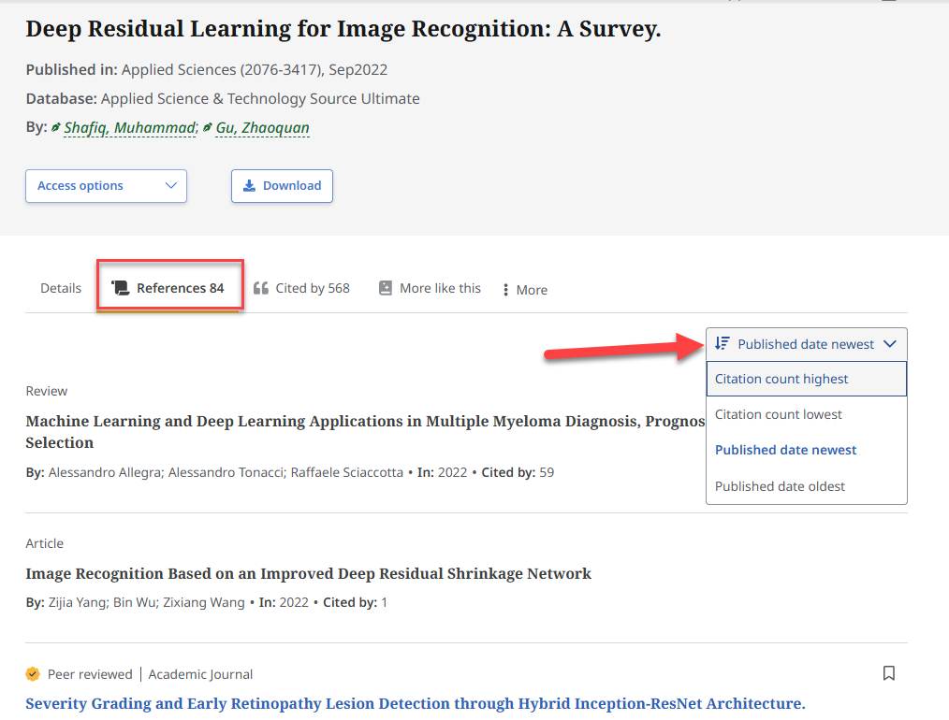
什麼是 EBSCO 參考文獻？
https://connect.ebsco.com/s/article/How-does-EBSCOs-new-References-feature-work?language=en_US
系統會根據 EBSCO 學術圖譜搜尋作品的 DOI，以尋找參考文獻連結
如果找到參考文獻連結，它們將會出現在詳細記錄的「參考文獻」標籤中。
預設顯示為最新出版日期，使用者可以動態變更排序方式。

Slide 8
使用參考文獻。
探索。
使用參考文獻來探索授權作品中使用的作品。
探索。
按引用次數對參考文獻進行排序，以查看來源記錄中使用的有影響力的研究。
尋找授權作品中引用的來源。

Slide 9
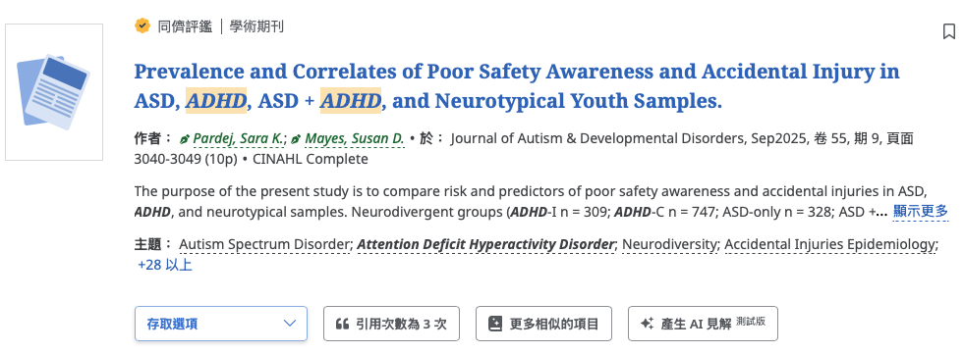
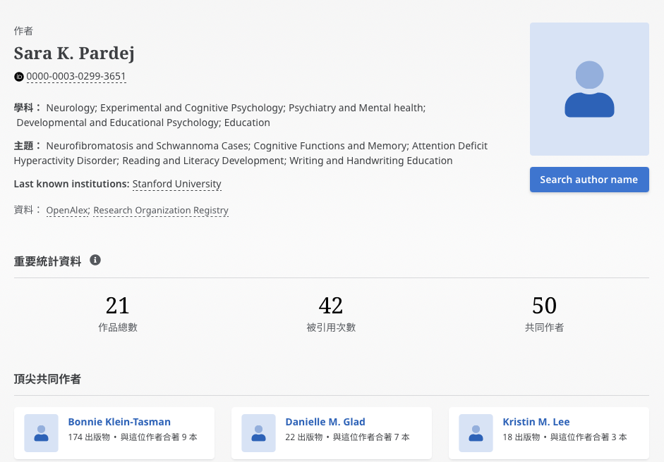
什麼是 Dynamic People？
https://connect.ebsco.com/s/article/How-does-EBSCOs-new-Dynamic-People-page-feature-work?language=en_US
作者頁面（People Pages）是 EBSCOhost 和 EBSCO Discovery 的新功能（需另外開通）。 顯示作者或貢獻者的資訊，包括研究領域、OpenAlex 個人檔案連結、作品總數、被引用次數、共同作者等。
使用 DOI 對作者進行比對。若找到作者資料，搜尋結果會顯示綠色連結與筆形圖示，點擊作者姓名可進入該作者的 People Page。
顯示作者的所有作品（不論是否收錄在貴館訂購的 EBSCO 資料庫），以及與該作者有共同出版紀錄的其他作者，並提供連結至他們的 People Page。

Slide 10
線上操作示範
檢視被引用次數、參考文獻和作者頁面

Slide 11
常見問題 FAQs
某個作品是否可能具有引用次數，但沒有引用作品的文章詳細資訊？ | 是的，如果引用作品的記錄資訊在學術圖譜中找不到，則可能會發生這種情況。學術圖每天更新一次，但相應作品的中繼資料尚未編入索引。
如果我的網站使用 Scopus® 來提供我們資料的引文次數資訊，是否可以同時選擇 EBSCO Scholarly Graph 作為引文來源？ | 不可以，只能選擇一個引用次數選項。 但是，「參考文獻」功能獨立於 Scopus® 引用次數，兩者可以同時使用。
新的 EBSCO 引文功能與舊版 EBSCOhost 介面上提供的功能有何不同？ | 舊版的「被引用次數」僅限於某些資料庫和出版商。新的「引文」功能使用標準化的 DOI，並且不受資料庫的限制。
為什麼全文中的某些參考文獻在「參考文獻」標籤中遺失？ | 我們從出版商和資料合作夥伴處收到參考文獻資訊。如果參考文獻詳細資訊不包含 DOI（數位物件識別碼），我們將無法比對 EBSCO 學術圖中的完整參考文獻集。

Slide 12
EBSCO Connect 參考文件
EBSCO 學術圖譜 (ESG)的文件可在 EBSCO Connect 上取得。
https://connect.ebsco.com/s/article/How-does-the-new-EBSCO-Citations-feature-work?language=en_US
https://connect.ebsco.com/s/article/How-does-EBSCOs-new-References-feature-work?language=en_US
https://connect.ebsco.com/s/article/How-does-EBSCOs-new-Dynamic-People-page-feature-work?language=en_US
敬請期待更多精彩的功能發佈！
請瀏覽我們的路線圖以了解更多資訊：https://about.ebsco.com/roadmaps/research-platforms

Slide 13
謝謝

